Slide 1
Riikliku pensionikindlustuse jätkusuutlikkuse edendamine
RaM ja SoM
02.12.2015

Slide 2
Senine protsess
Pensionisüsteemi eesmärkide ülevaatamine
  Suures osas analüüsitud, kuid osad sihttasemed vajavad veel täpsustamist.
Baasstsenaariumi koostamine
  Valmis.
Võimalike muudatuste analüüs
  Võimalikud alternatiivid kaardistatud ja nendest tugevamad välja valitud. Ilmselt analüüs lõplikku võitjat ei paku, vaid viime VV-sse erinevad alternatiivid.

Slide 3
Adekvaatsusel vaatame kolme eesmärki
Kolm alameesmärki:
- miinimum ehk põrand
- keskmise pensioni indikaator
- jaotuse indikaator
Eesmärgid on olulised poliitikasoovituste tegemisel ja süsteemi analüüsimisel. Otseselt seadusesse või valemitesse neid ei kirjutata.

Slide 4
Miinimumeesmärk
15-aastase staažiga miinimumpalka saava isiku pension ületab absoluutse vaesuse piiri. Absoluutse vaesuse piir on võrdne arvestusliku elatusmiinimumiga, mis koosneb arvestuslikust minimaalsest toidukorvist (v.a alkohol ja tubakas) ja individuaalsetest muudest kulutustest (k.a eluasemekulutused).
Veel kaalusime:
sotsiaalkindlustuskoodeksi miinimumeesmärk,
suhtelise vaesuse piir,
3) materiaalse ilmajäetuse määr.

Slide 5
Keskmise pensioni eesmärk
Mediaanpensioni ja mediaanpalga netosuhe vähemalt 60% (tase vajab täpsustamist). Mediaanpension arvutatakse õiguste pealt, mitte määratud summalt.
Veel kaalusime:
agregaatasendusmäär,
sissetulekute (riigi keskmise pensioni ja palga) suhe,
keskmine brutoasendusmäär pensionilemineku hetkel,
pensioni koguvara.

Slide 6
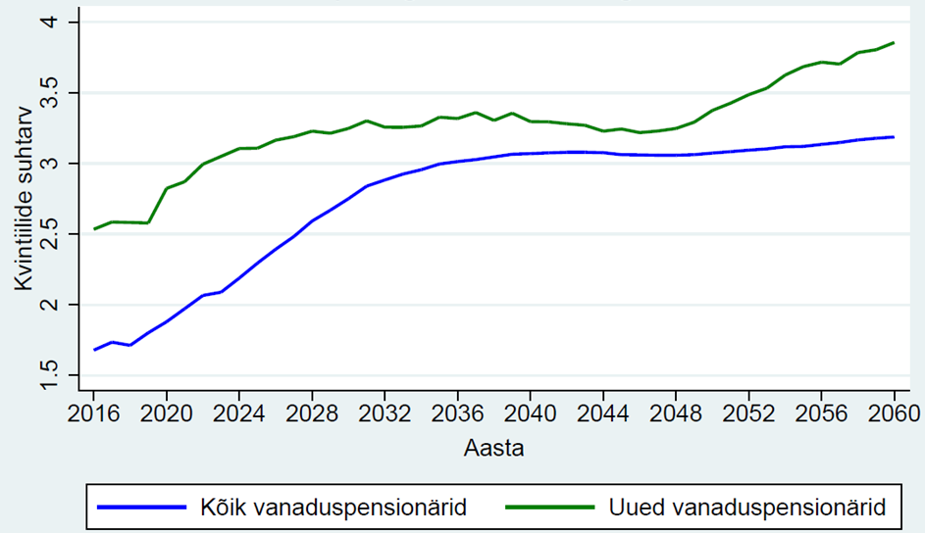
Pensionide jaotuse eesmärk
Ülemise ja alumise kvintiili suhe on alla 2,5 (sihttase on vaja täpsustada)
Alternatiivid:
1. Gini koefitsient
2. Thieli indeks
3. Hooveri indeks

Slide 7
Ebavõrdsus ühiskonnas
Mitmed teooriad väidavad, et suur ebavõrdsus õõnestab demokraatiat ja majanduse toimimist. Väheneb ühiskonna sidusus jne.
Samas arvatakse ka, et rikkuse erinevus ei ole kõige olulisem. Tegelikult on määrav õiglane süsteem ja võrdsed võimalused. Kui kõigil inimestel on põhivajaduste rahuldamise võimalus, ei tohiks ebavõrdsus probleem olla.
Sissetuleku (pensioni) ebavõrdsus ei võrdu vara ebavõrdsusega. Isegi kui pensionid on võrdsed, siis vara on erinev.
Oluline on paigutada Eesti (pensionisüsteemi) konteksti:
  Üldine madal pensionide tase – diferentseerimise võimalus on väiksem.
  Eesmärk on väärtustada ja motiveerida (puhtalt) töötamist.
  Kas ausad töötajad peaksid kinni maksma tulevikus (osaliselt) mustalt töötajate pensioni?

Slide 8
Pensioniiga

Slide 9
Pensioniiga ja pensionil oleku aeg OECD-s

Slide 10
Pensioniiga ja pensionil oleku aeg Eestis

Slide 11
Pensioniiga praeguste reeglite alusel aastal 2053 ja oodatav eluiga 65-aastaselt 2053 (Eurostat)

Slide 12
Tervelt elada jäänud aastad ja oodatav eluiga pensionieas

Slide 13
Tervelt elada jäänud aastad sünnihetkel

Slide 14
Pensioniea alternatiivid pärast 2026. aastat
  Pensioniiga tõuseb samas tempos nagu aastatel 2017-2026.
  Pensioniiga tõuseb 2040. aastaks 70-ni ja sealt edasi oodatava elueaga samas tempos.
  Pensioniiga tõuseb oodatava elueaga samas tempos.
  Pensionit vähendava koefitsiendi rakendamine oodatava eluea tõustes.

Slide 15
15 aasta reegli kasutamine?
  Mitmed allikad viitavad, et pensionisüsteemi jätkusuutlikkuse tagaks pensionil oleku aja fikseerimine 15 aastaga ning keskmiselt hakkavad inimese võimed vähenema 15 aastat enne surma.
  Näiteks:
  Schwartz, Arias et al (2014) annavad poliitikasoovituse, et pensioniiga tuleks tõsta tasemele, kus põlvkonna keskmine oodatav eluiga pensionieas oleks 15 aastat ja hoida sellel tasemel kui oodatav eluiga kasvab. Nad näitavad, et Euroopas oli keskmine pensionipõlve pikkus 15 aastat veel 1970-ndatel ning kui sellise taseme juurde naasta, lahendaks see pensionisüsteemi jätkusuutlikkuse probleemi paljudes Euroopa riikides.
  Sanderson ja Scherbov (2008, 2010) soovitavad kronoloogilise vanuse põhise vanaduskäsitluse (65 ja vanemad) asemel dünaamilist vanaduskäsitlust, kus vanaduse alguseks loetakse sellist vanust, kus põlvkonnal keskmiselt on jäänud elada veel 15 aastat. Koos oodatava eluea kasvuga tõuseks ka vanaduse algus.
  Thorvaldsson et al (2008) näitasid Rootsis läbiviidud uuringus, et kognitiivsete võimete langus vanemas eas algab keskmiselt ligi 15 aastat enne surma, sh tunnetuskiirus hakkab langema 14,8 aastat, ruumiline tunnetus 7,8 aastat ja verbaalsed võimed 6,6 aastat enne surma.

Slide 16
Oodatav eluiga pensioneas

Slide 17
Rahvastiku suhe (18-pensioniiga/pensioniiga+)

Slide 18
Mõju I samba tasakaalule
Tegemist on pigem ideaalmõjuga ehk arvestatud on, et tööturu ja pensionile jäämise muster “nihkub” kaasa.

Slide 19
Otsene ja kaudne mõju pensioni/palga suhtele
Kaudse mõju korral suurendatakse pensioniindeksit nii, et eelarve oleks tasakaalus.
Mediaansuhe
Aritmeetiline suhe
Otsene mõju
Kaudne mõju

Slide 20
Pensionide jaotus

Slide 21
Pensionide ebavõrdsus OECD riikides
Ainult riiklik pension, Progressivity index: 100 – täielik võrdsus, 0 – täielik sõltuvus palgast.

Slide 22
Kindlustusosakute kvintiilide suhe
Makstud sotsiaalmaksu põhjal on palkade kvintiilide suhe ca 12. See kandub edasi I samba
kindlustusosakutesse ja II samba varadesse.

Slide 23
1/3 tööealistest töötab pidevalt täiskohaga
Pensioniõiguseid ei mõjuta ainult palk, vaid ka ebastabiilne töötamine.
Staažiaasta
Inimeste arv

Slide 24
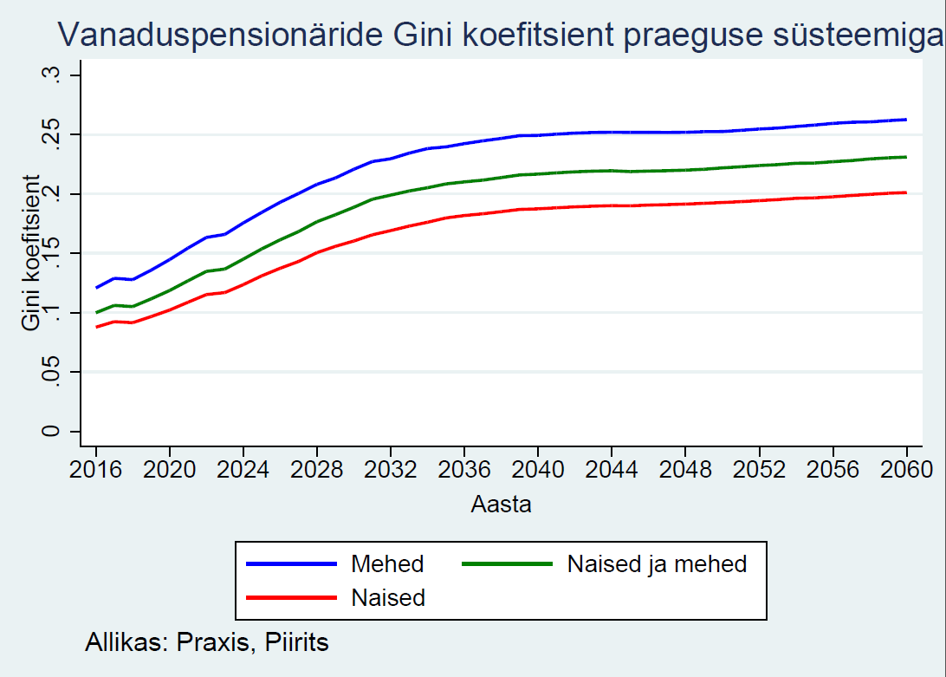

Slide 25
Pensioni ja palga brutosuhe
Alumise kvintiili pension on miinimumpensioni lähedal ning ilmselt enamus nendest
inimestest ei oma tulevikus õigust ka II samba annuiteedile.
Vaadates detsiile (või veel väiksemat osa skaala ülemises ja alumises osas), siis
erinevus on oluliselt suurem (eelkõige just ülemises osas).

Slide 26
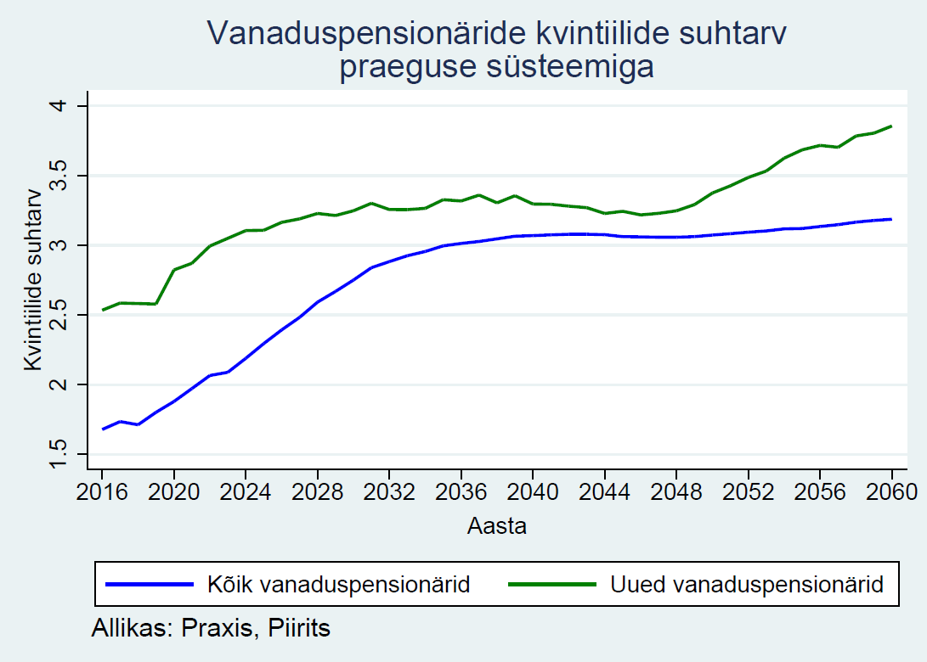

Slide 27
Pensionivalemi alternatiivid
Muudame baasosa ja aastahinde indeksi koefitsiente (nt 1,3-0,7).
Kindlustusosakud asenduvad staažiosaga (vähemalt miinimumpalgalt panustamine =1). Palgast sõltuvus tuleb läbi II samba.
Sõelale jäänud alternatiivide valikul said otsustavaks
(suvalises järjekorras):
Töötamise motivatsiooni säilimine ka I samba kaudu
Ausalt ja mustalt töötamise õiglane käsitlemine
Mõju tänastele ja tulevastele pensionäridele
Üleminekumehhanismi keerulisus
Mõju eelarvele ja pensionile
Ebavõrdsuse tase pensionisüsteemis
Huvigruppide arvamus

Slide 28
Mõju eelarvele
Eelarve mõju on mõlema alternatiivi puhul marginaalne, kuna aritmeetiline keskmine pension
oluliselt ei muutu.

Slide 29
Mõju asendusmäärale
Mõju keskmisele asendusmäärale on samuti pigem väike, kuna mõju on ainult ca 1/3 pensionile ja pigem sissetuleku skaala äärmustele.

Slide 30
Kindlustusosakud asenduvad staažiosaga
Suhe keskmisse brutopalka.
Muudatusega
Baasstsenaarium

Slide 31
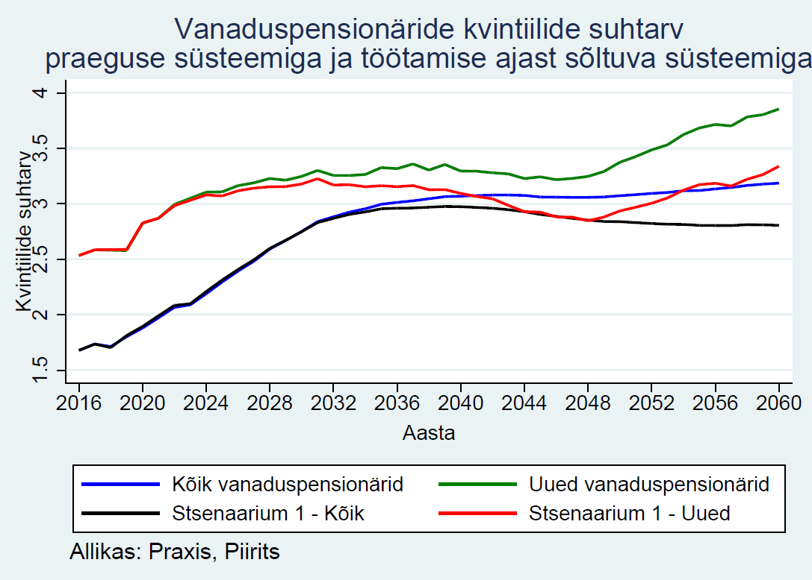

Slide 32
Baasosa 1,3 – aastahinne 0,7
Suhe keskmisse brutopalka.
Muudatusega
Baasstsenaarium

Slide 33
Paindlik pensioniiga
Aktuaarselt õiglane pensioniiga:
prognoositakse pensionivara tulevikku arvestades oodatavat eluiga
diskonteeritakse nüüdisväärtusesse
võrreldakse perioode t±x
rakendatakse lisaks intressi (nö laen)
arvutus tehakse iga aasta uuesti
Aktuaarselt + sotsiaalselt õiglane pensioniiga:
lisaks eelnevale võetakse arvesse ühiskonna tulu ja kulu
probleemiks on arvutuse keerulisus ja rünnatavus
Aluseks võetakse nö standardne pensioniiga. Kas jääb alles ka nö põrand ning kuidas?

Slide 34
Enne üldist pensioniiga pensionile minejad
2014. aastal läks 47% inimestest vanaduspensionile kuni 25 aastat enne vanaduspensioniiga
Ennetähtaegne vanaduspension 19%
Soodustingimustel vanaduspension 3 ja enamat last kasvatanule ja represseeritule 14%
Soodustingimustel vanaduspension ohtlikul tööl töötanule 10%
Väljateenitud aastate pension ja eripension 4%

Slide 35
Üldine vanaduspensioniiga ja tegelik pensionilemineku iga, 2012 (Eurostat)

Slide 36
Staažinõuded (MISSOC)
Austria | 15 aastat (45 ennetähtaegse puhul)
Belgia | Puudub (40 kuni 41 ennetähtaegse puhul)
Bulgaaria | 37/40 aastat
Horvaatia | 15 aastat (35 ennetähtaegse puhul)
Küpros | 15 aastat
Tšehhi | 35 aastat (15 aastat, kui vanus vähemalt 5 aastat üle pensioniea)
Taani | 3 aastat elamist
Eesti | 15 aastat
Soome | 3 aastat elamist
Prantsusmaa | Puudub
Saksamaa | 5 aastat (35 ennetähtaegse puhul)
Kreeka | 15 aastat (40 ennetähtaegse puhul)
Ungari | 15 kuni 20 aastat (miinimumgarantii saamiseks)
Iirimaa | Puudub
Itaalia | 20 aastat (5 aastat, kui vanus vähemalt 70)
Läti | 20 aastat (30 ennetähtaegse puhul)
Leedu | 15 aastat (30 ennetähtaegse puhul)
Luksemburg | 12 aastat (40 ennetähtaegse puhul)
Malta | 10 aastat (40 aastat ennetähtaegse puhul)
Poola | 20/25 (35/40 ennetähtaegse puhul)
Portugal | 15 aastat (40 ennetähtaegse puhul)
Rumeenia | 15 aastat
Slovakkia | 15 aastat
Sloveenia | 15 aastat (40 ennetähtaegse puhul)
Hispaania | 35 aastat
Rootsi | 3 aastat elamist
Holland | Puudub
Suurbritannia | 10 aastat

Slide 37
Tööelu pikkus 2013. aastal (Eurostat)

Slide 38
Pensioniindeks
Indeks oleks pensionisüsteemis eelkõige tulude ja kulude tasakaalustaja.
Indeks võiks võtta arvesse nii tulude kui kulude poolt ja sõltuda:
100% sotsiaalmaksu laekumise muutusest
pensionäride arvu muutusest
arvestada ka II samba kandeid (?)
arvestada ka pensioniõiguste muutuseid (?)

